Slide 1
結合分群聚合與強化學習偵測惡意客戶端的聯邦學習架構 A Federated Learning Framework Combining Clustering-Based Aggregation and Reinforcement Learning-Based Malicious Client Detection
吳承璿 林聖紘 陳志杰
2026/05/27

Slide 2
大綱
實驗背景
實驗動機
實驗目標
資料集類別
攻擊方式
實驗設計
實驗結果

Slide 3
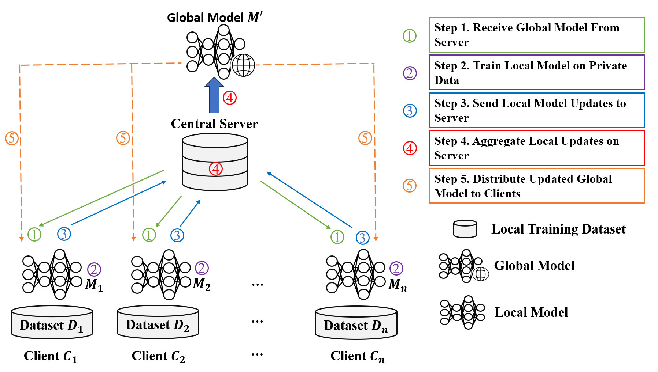
實驗背景
聯邦學習讓資料保留在本地端
Client 只回傳模型更新，不直接上傳原始資料
Server 聚合多個 Client 的模型，形成全新的 Global Model

Slide 4
實驗動機
Non-IID 的資料分布：不同 Client 的資料類別比例不同，導致模型更新方向差異大
模型收斂效率降低
惡意客戶端攻擊：部分 Client 端可能回傳被汙染或異常的模型，影響 Global Model
模型辨識準確率降低

Slide 5
實驗目標
建立一個聯邦學習環境，模擬多個 Client 共同訓練模型
使用 Non-IID 資料分布，模擬不同 Client 資料類別比例不一致的情況
加入標籤翻轉攻擊，觀察惡意 Client 對 Global Model 的影響
透過 KMeans 分群，將模型更新特徵相近的 Client 分在同一群
結合強化學習機制，根據異常分數調整聚合權重
觀察此架構是否能降低惡意 Client 對模型準確率的影響

Slide 6
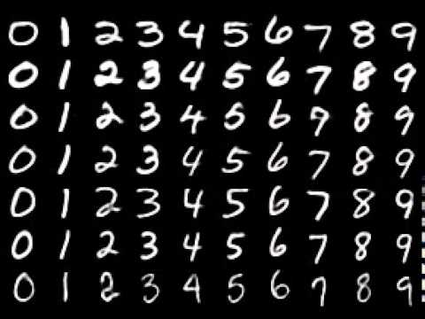
資料集類別 MNIST 手寫數字資料集
影像內容：0~9 的手寫數字圖片
類別數量：共 10 類
圖片大小：28 × 28 灰階影像
訓練目標：讓 Client 端判斷圖片是哪一個數字

Slide 7

攻擊方式 標籤翻轉攻擊 (Label-flipping attack)
惡意 Client 只會改變訓練資料的標籤，不會改變資料本身
導致訓練完的模型學習到錯誤的分類規則
Label 1
Label 7

Slide 8
實驗設計
類別 | 設定內容
開發語言 | Python
聯邦學習框架 | Flower
深度學習框架 | TensorFlow / Keras
資料集 | MNIST 手寫數字資料集
模型架構 | CNN 卷積神經網路
Client 數量 | 10 個 Clients
資料分布 | Non-IID 資料分布
攻擊方式 | Label Flipping Attack
惡意 Client 比例 | 10%~40%，10 個 Clients 中有 1~4 個惡意 Clients
訓練回合數 | 50 輪

Slide 9
實驗結果
表格

